Slide 1
NẾP SỐNG ĐẸP
MỤC TIÊU:
Sắp xếp được thứ tự các hoạt động, công việc trong ngày của bản thân và bước đầu thực hiện được thời gian biểu đề ra.
Xác định được những thứ thực sự cần mua để tránh lãng phí trong một số tình huống cụ thể.

Slide 2

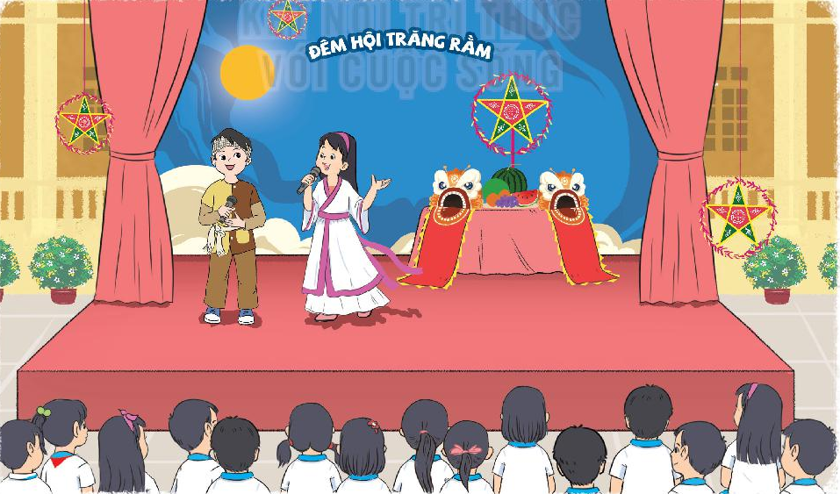
ĐÊM HỘI TRĂNG RẰM
Tham gia múa hát về chủ đề “Đêm hội trăng rằm”.
Xem tiểu phẩm về một ngày của chú Cuội trên cung trăng.
Chia sẻ cảm xúc sau khi xem tiểu phẩm.

Slide 3

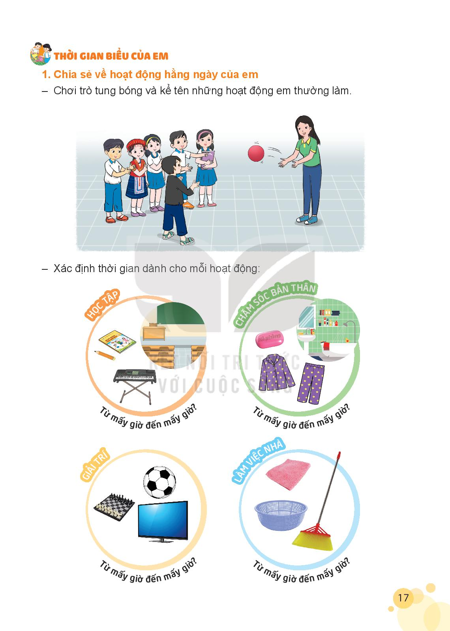
THỜI GIAN BIỂU CỦA EM
1. Chia sẻ về hoạt động hằng ngày của em

Slide 4
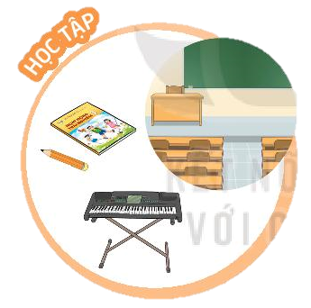

Slide 5

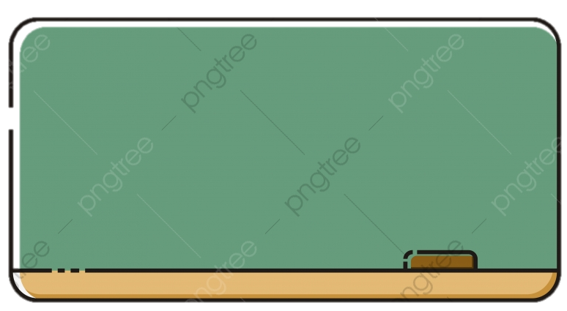

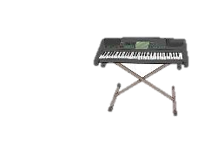


Đi học ở trường
7:00 – 16:00
Học múa, hát,…
15:00
(chủ nhật)
Đọc sách
20:30

Slide 6


Slide 7


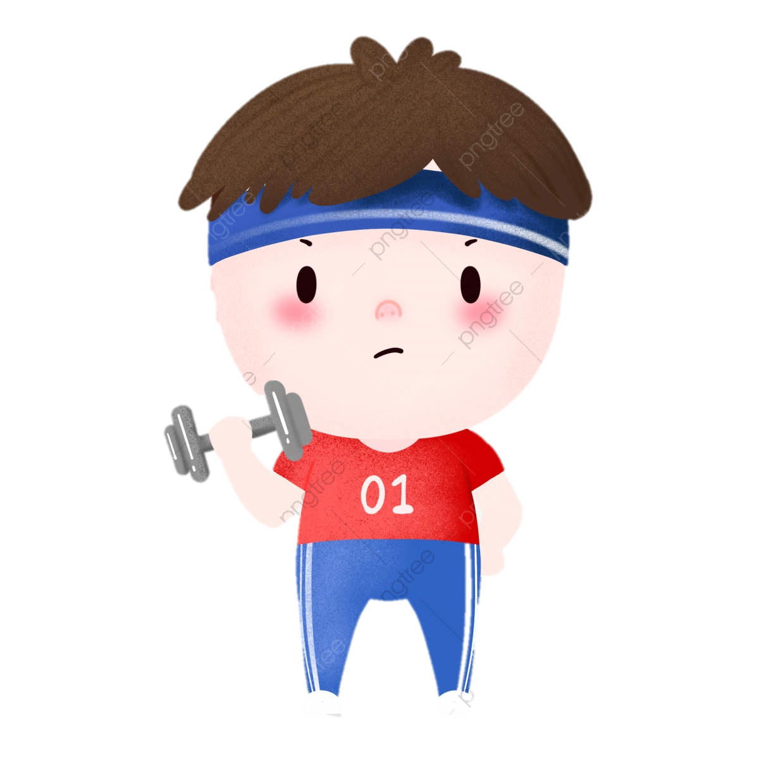
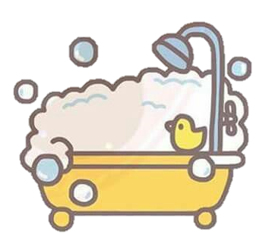
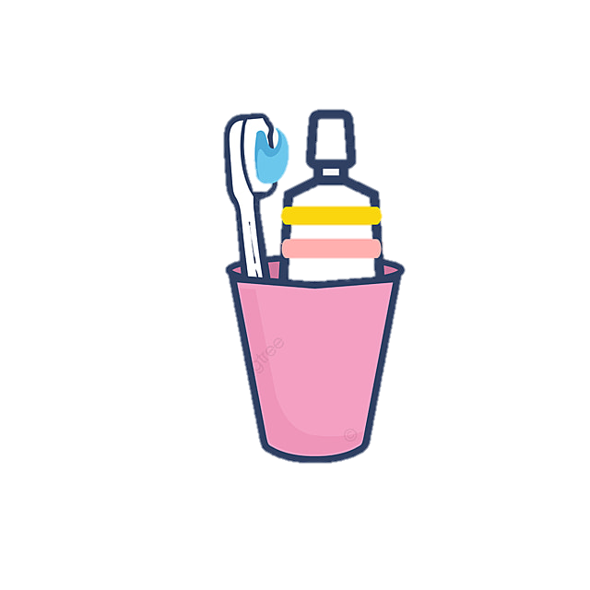
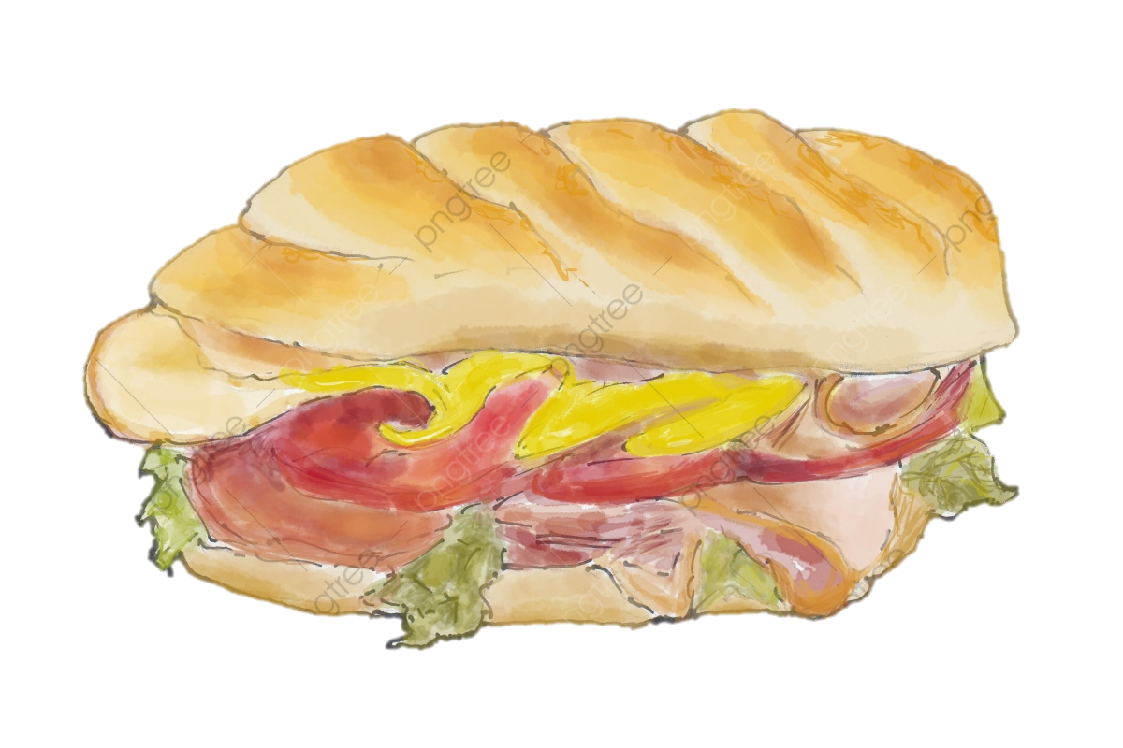
Đi ngủ
Thức dậy
21:30
6:00
Tắm gội
Tập thể dục
18:00
6:05
Ăn sáng
Vệ sinh cá nhân
6:40
6:20 , 21:00

Slide 9


Chơi thể thao
16:30
Chơi game
20:00

